Slide 1
6. (U)Sikker kode #1/2 – Buffer overflow og Code Injection
Forklar principperne i buffer overflow og code injection – tegn gerne en stack til at underbygge forklaringen-
Beskriv to metoder, der bliver brugt til at forhindre code injection på stacken.
Oprids hvordan ROP kan omgå disse metoder
Perspektiver til adversarial examples eller andet relevant.

Slide 2
Buffer overflow og Code injection
URL-Tampering: Database PK – API Attack tools
HTML-Tampering: maxlength, readonly, min/max values.
Elevation of privilige
CORS-policy

Slide 3
Buffer overflow og Code injection
TEGNING

Slide 4
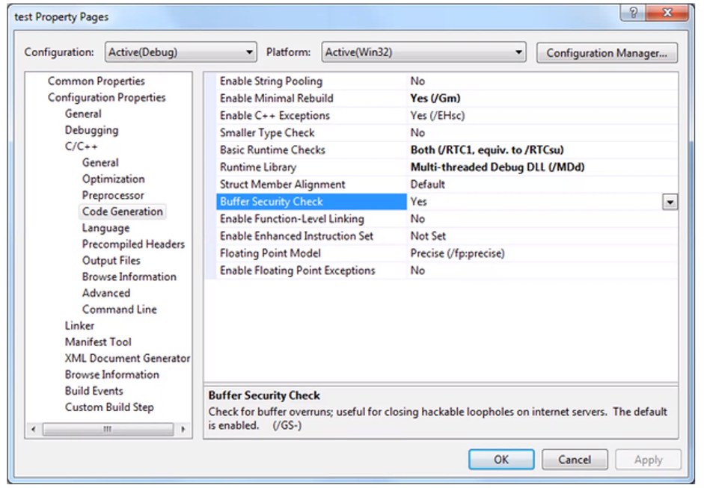
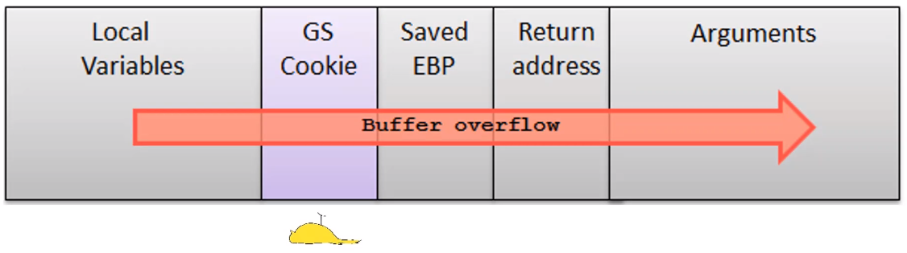
Metoder til at forhindre code injection
GS Cookie (Kanarie cookie)
Performance cost

Slide 5
Metoder til at forhindre code injection
Validering af brugerinput

Slide 6
Andet relevant
OllyDbg (Debugger stackniveau)
Cracking

